Slide 1
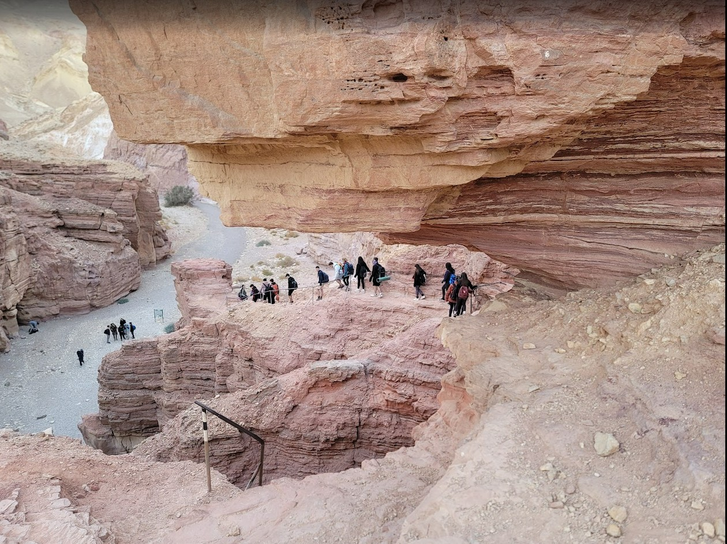


חנוכה תשפ"ו
דגשי בטיחות
מחלקת בטיחות
תנועת הצופים העבריים בישראל (ע"ר)

Slide 2
אבל ראשית נתחיל – לשם מה התכנסנו? התכנסנו כדי להזכיר 2 מושגים בסיסיים: סכנה ו"סיכון מחושב"

Slide 3
מאירועי הטיולים בשנה האחרונה
כניסה לחושך
הליכה לא נכונה במסלול בהכנה
הגעת אוטובוסים לנקודה לא נכונה
חוסר במים
יציאה למסלול ללא מפת סימון שבילים
מיעוט דיווחים למוקד
שכיחת חניך ישן באוטובוס
שימוש בבנזין שהיה בג'ריקן 20 ל' מפלסטיק
חשיפה לאלרגנים
קיבוע אוהלים

Slide 4
מיומנות בסיסית שנשחקה / נשכחה
סימוני קווי מצוק
סיוע והכוונה במעברים צרים / יתדות
שמירה על ציוד בחניון מפני הירטבות
הצטיידות בלבוש מתאים לטיול
הפקת משמעויות נלוות משיבוש בתכניות
ארגון ושליטה בנקודת סיום ואיסוף אוטובוסים
שימוש לקוי במפות סימון שבילים

Slide 5


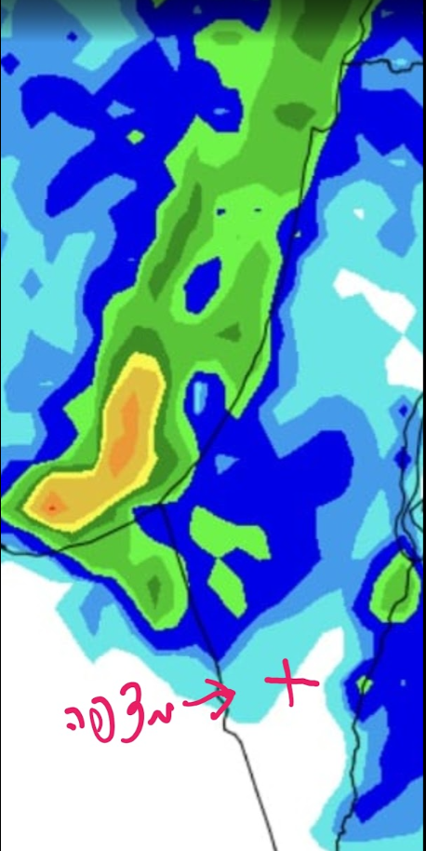
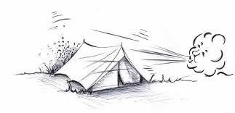

מזג האוויר
א. טמפרטורות - לבוש ולינה
ב. משקעים - הירטבות, (אירוע הר יהורם חנוכה תשפ"ד) עמידות האוהלים, התראות על שיטפונות, * השפעה על נהיגה .
ג. רוחות עזות - קיבוע אוהלים. אירועי חניון שלמה עליון

Slide 6
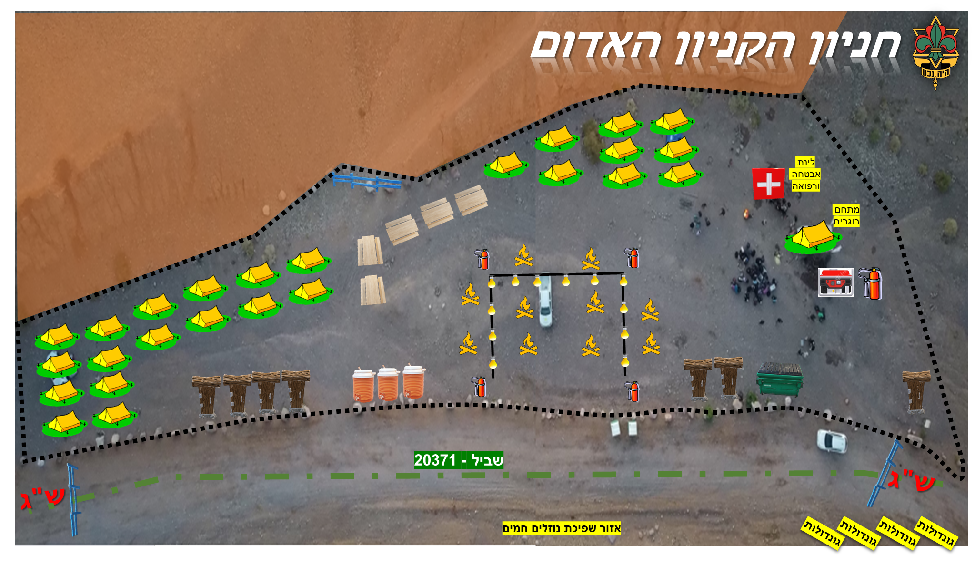
חניון לילה

Slide 7
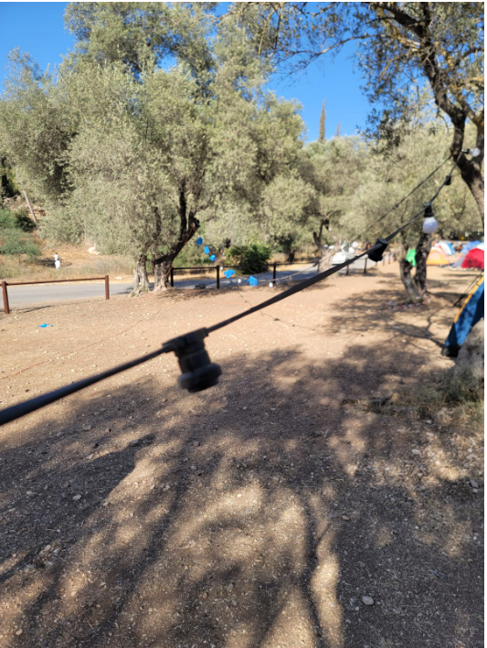
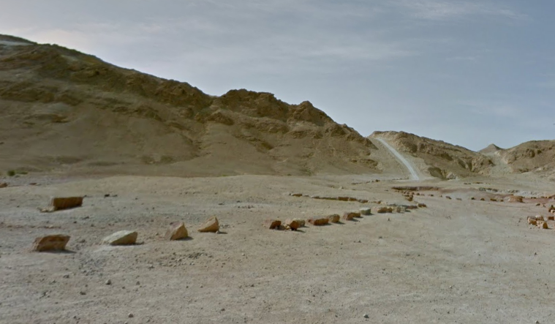
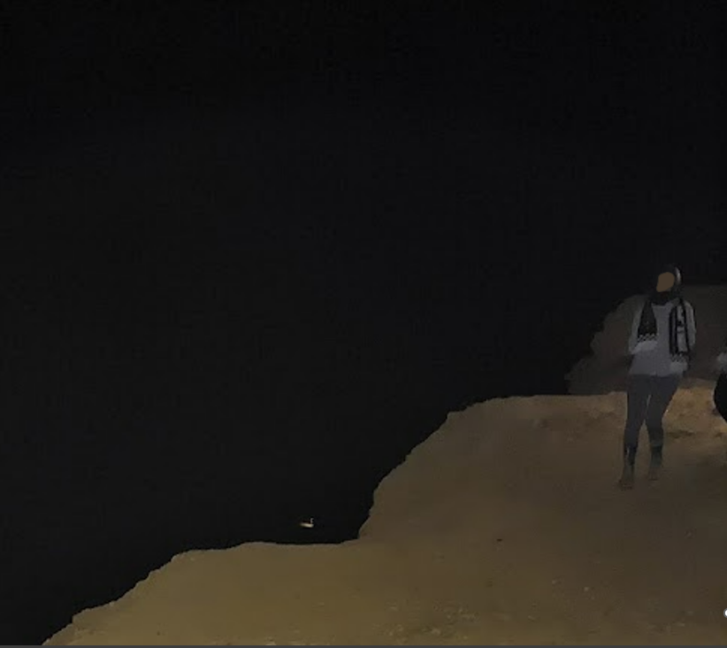

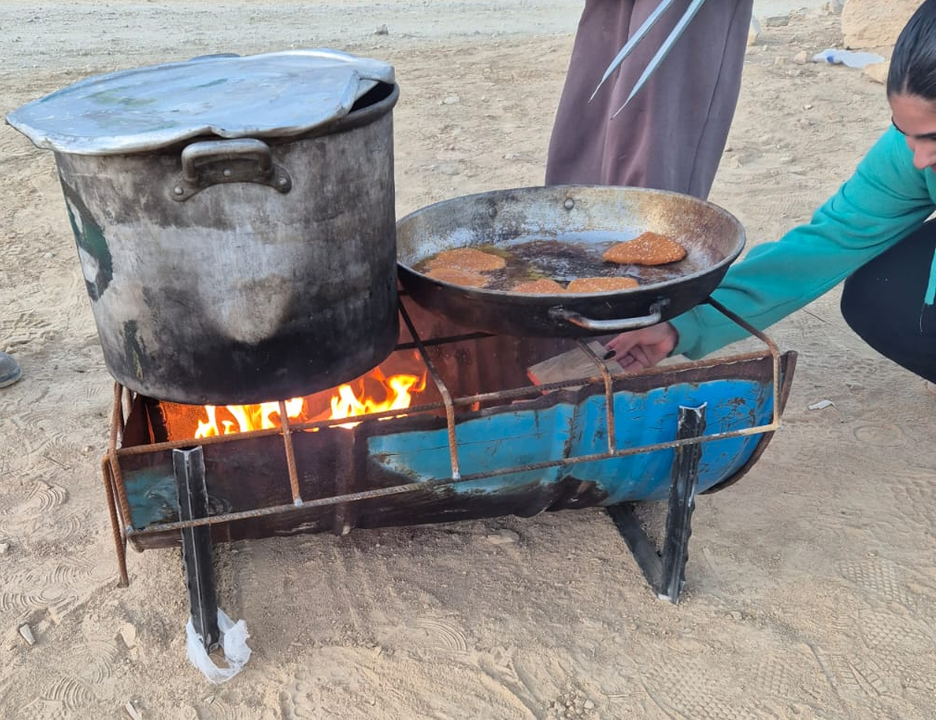
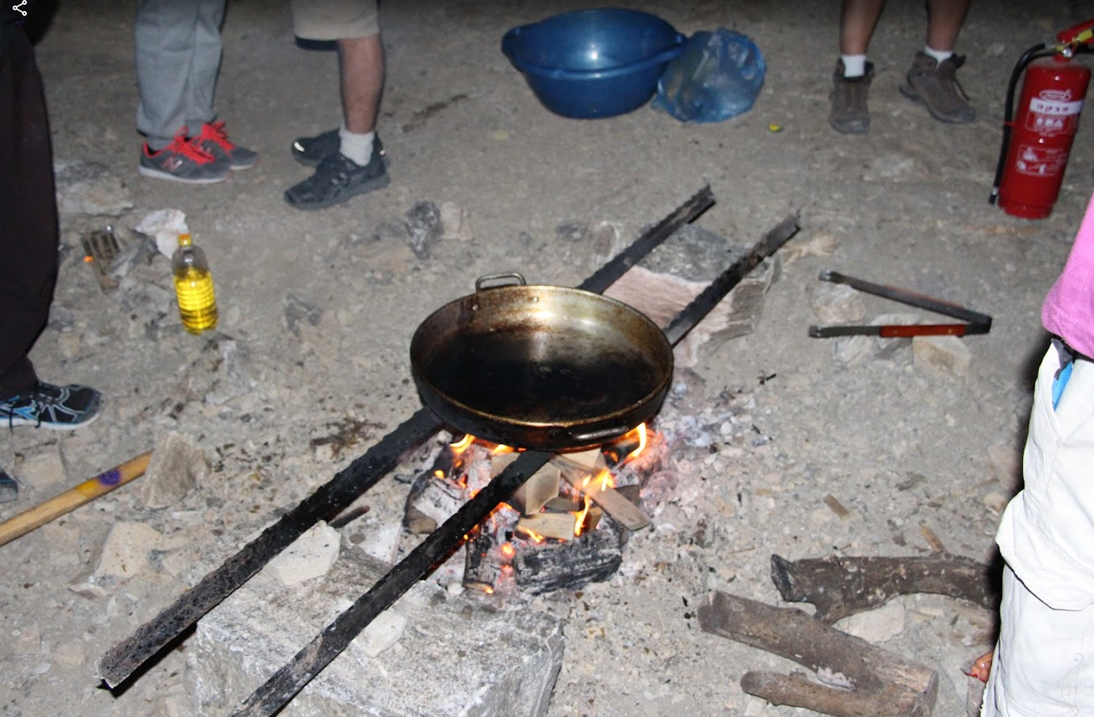
חניונים
הקפדה על הסדר וארגון
מיפוי המפגעים הסביבתיים: * קרבה לכביש
* בורות
* סביבה מצוקית *היעדר קליטה
נקודות תורפה בחניון עצמו
עמדות בישול
חשמל
נסיעת כלי רכב

Slide 8
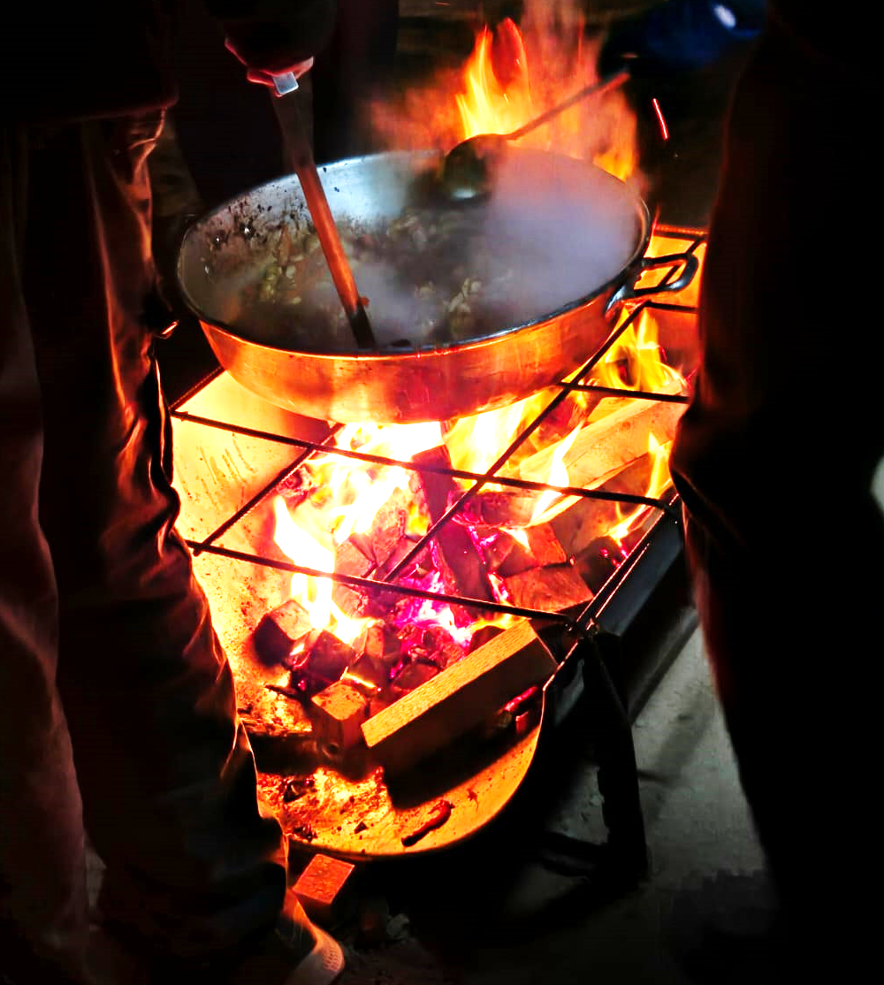
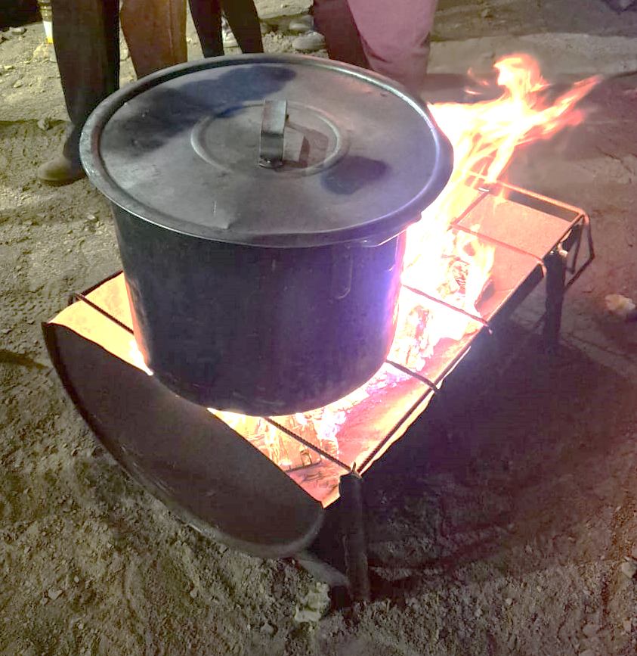
חצאי חביות

Slide 9
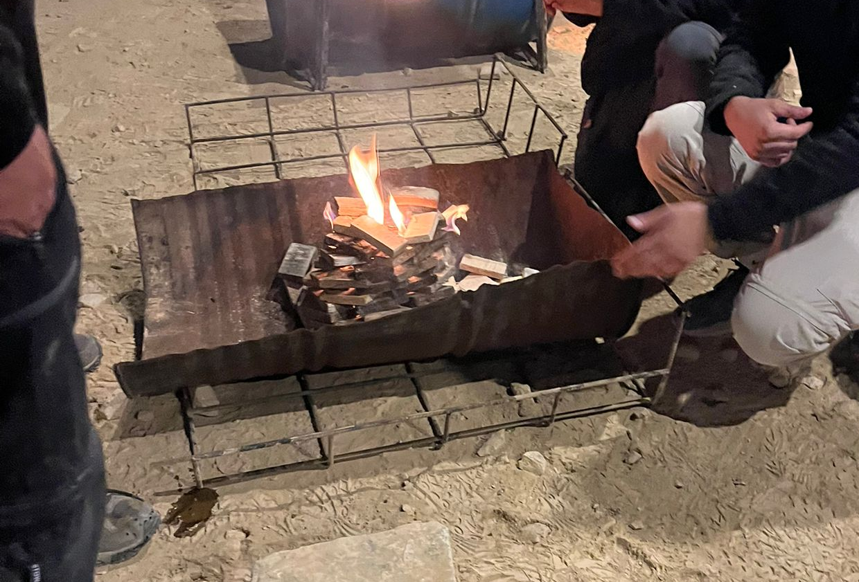
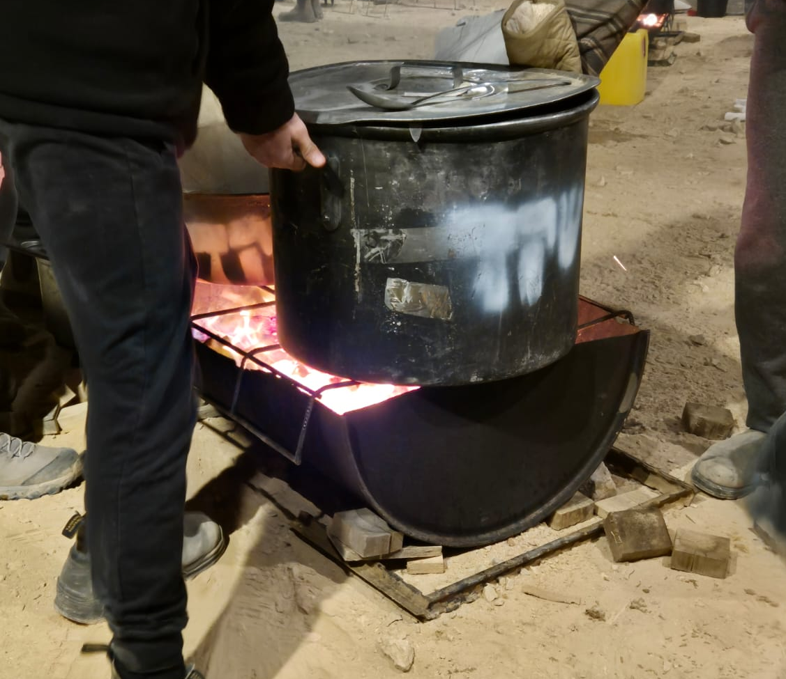
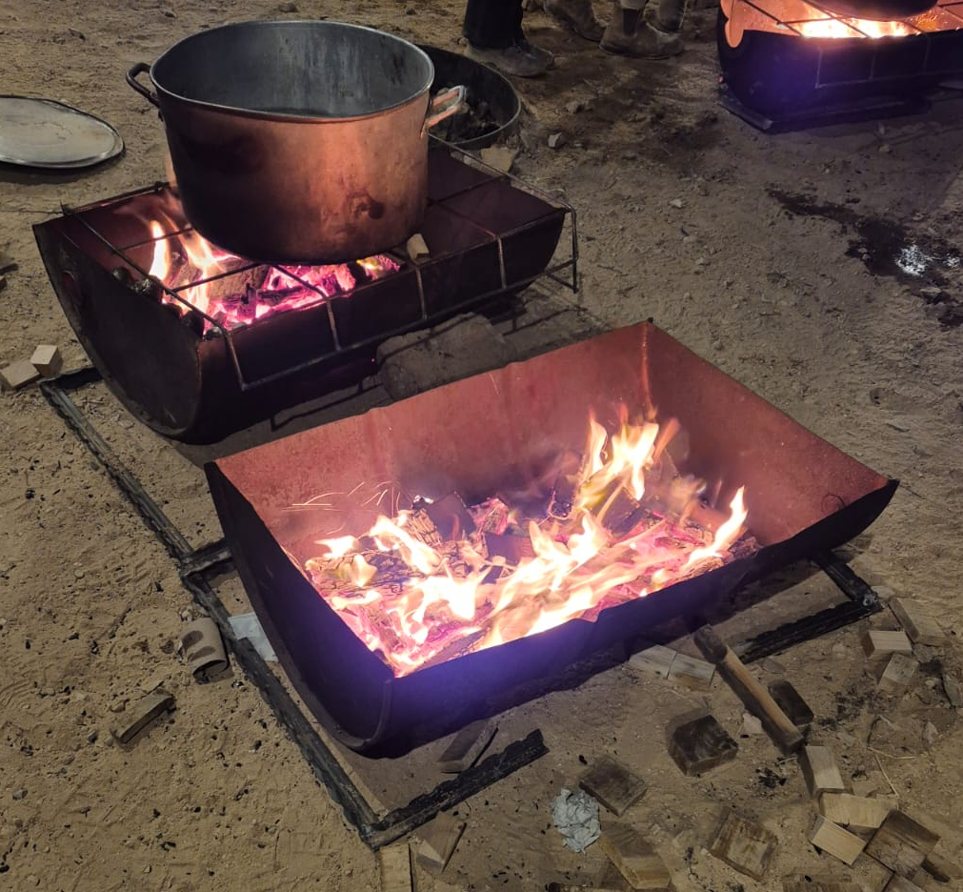
חצאי חביות

Slide 10
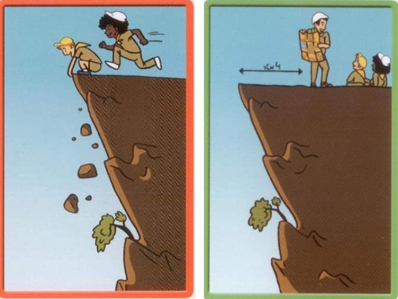
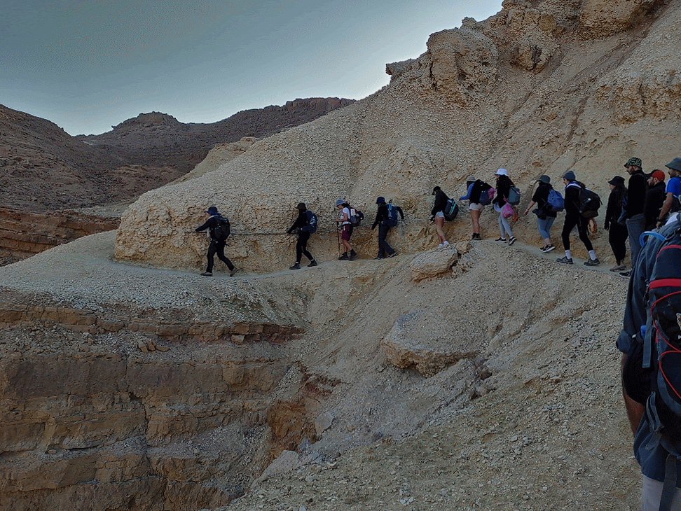
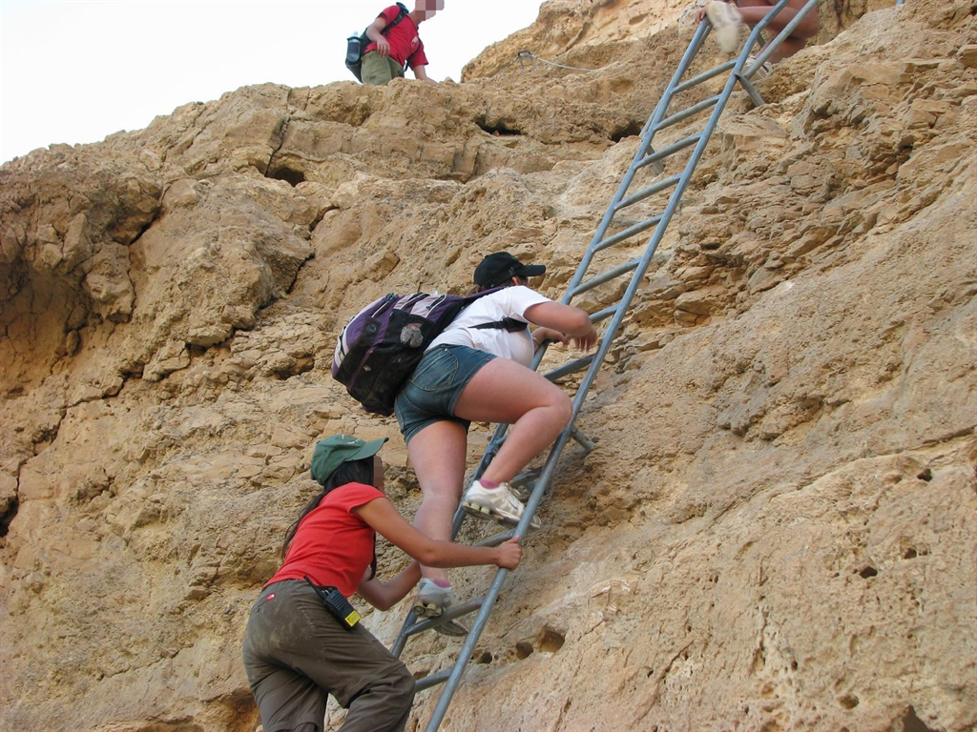
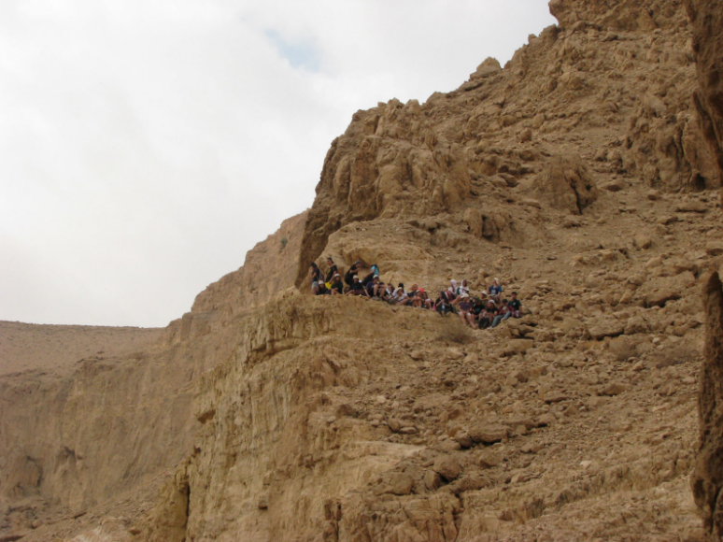
מסלולים מאתגרים (מצוקים, יתדות וסולמות)
קטעים מצוקיים
"צווארי בקבוק"
סולמות ויתדות
סיוע למתקשים.ות / מהססים.ות
הצטברות מסוכנת

Slide 11
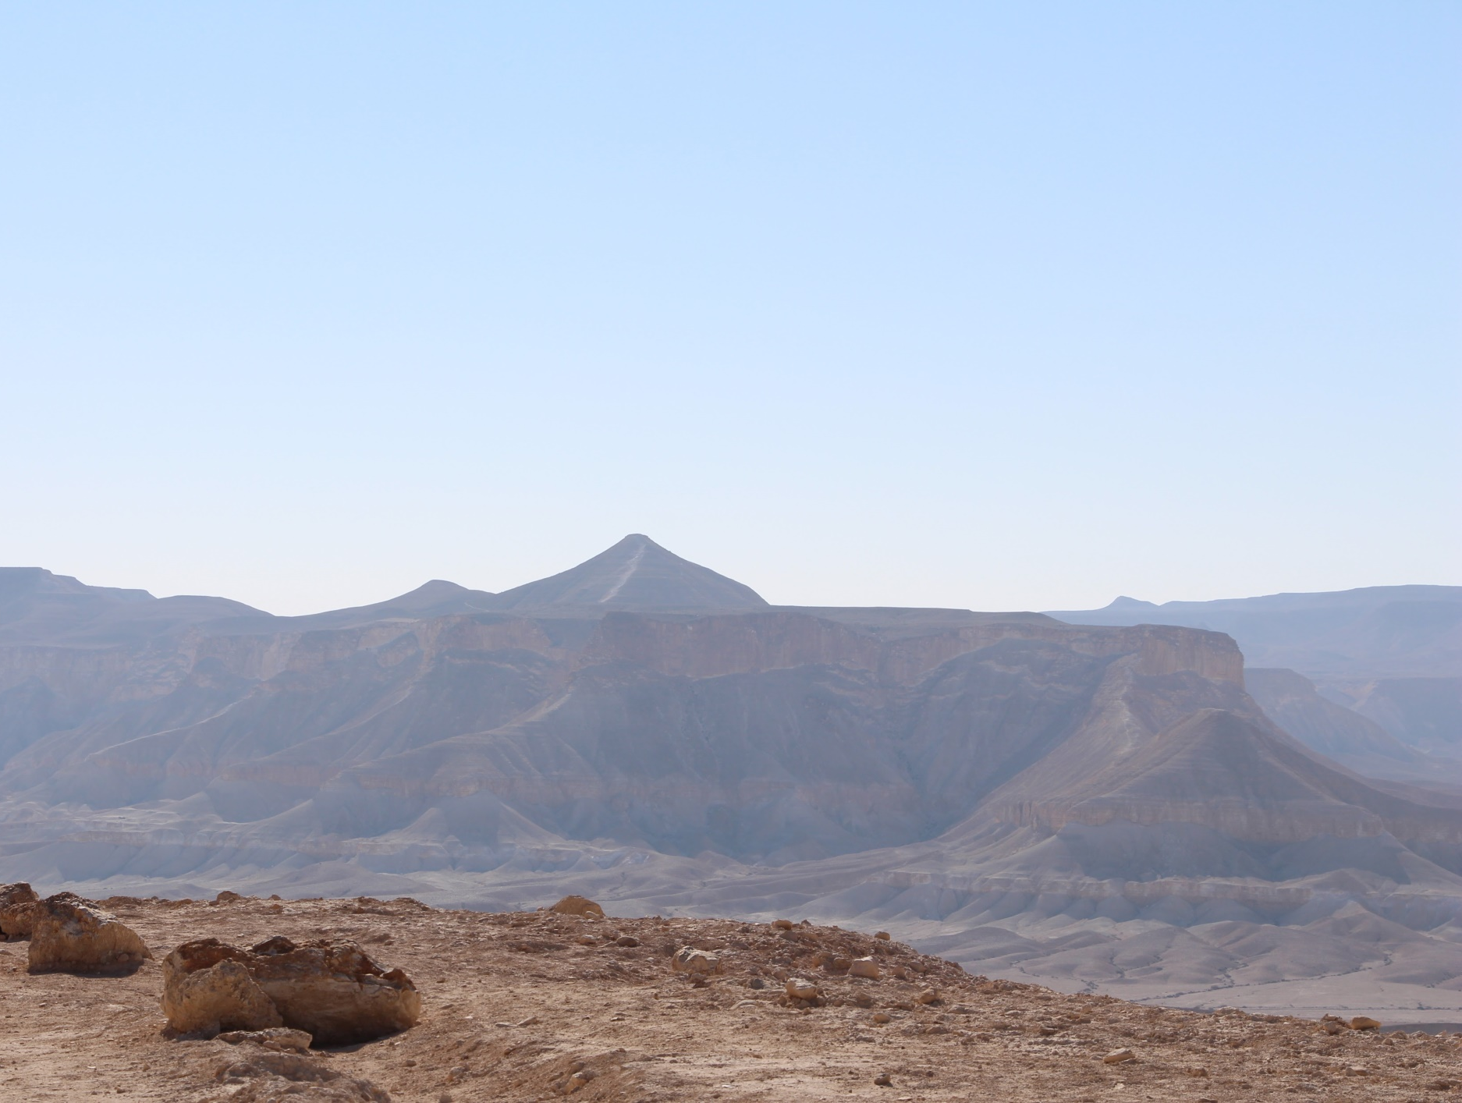

מזעור הסכנות במשטח מצוקי
אירוע חוד עקב
חנוכה 2003
https://zofimsafety.wixsite.com/safetyfiles

Slide 12
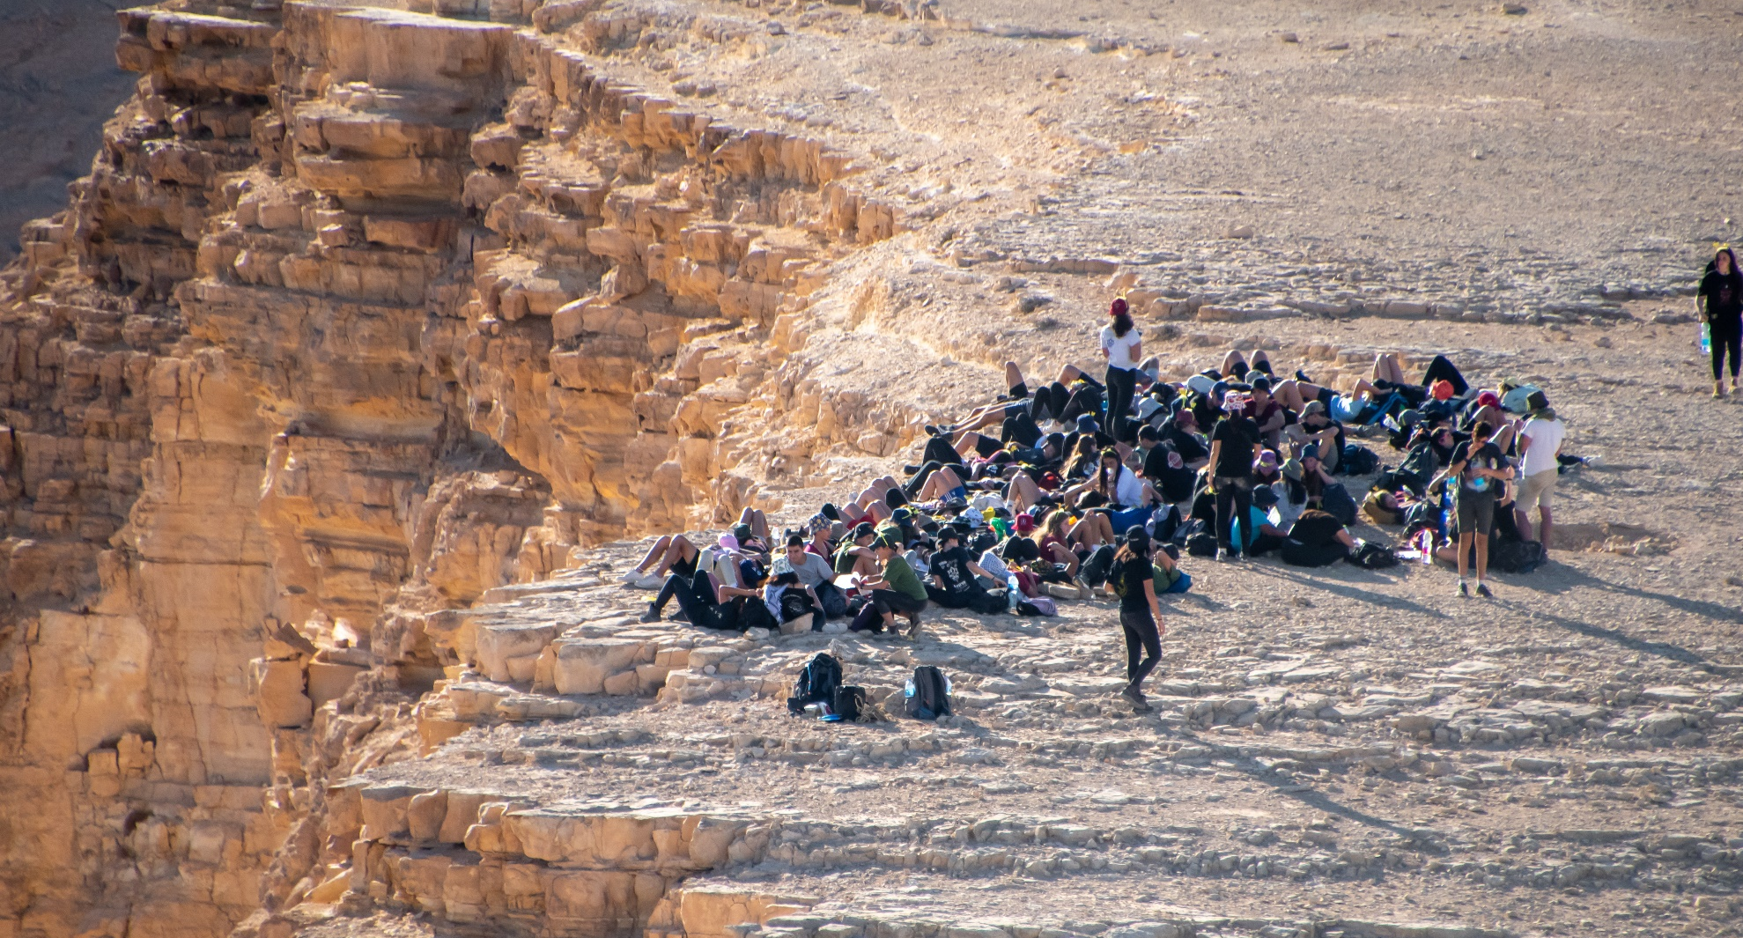




אירוע חוד עקב
חנוכה 2003 המשך...

Slide 13
אירוע חוד עקב
חנוכה 2003 המשך...
4 מ'

Slide 14
אירוע חוד עקב
חנוכה 2003 המשך...

Slide 15
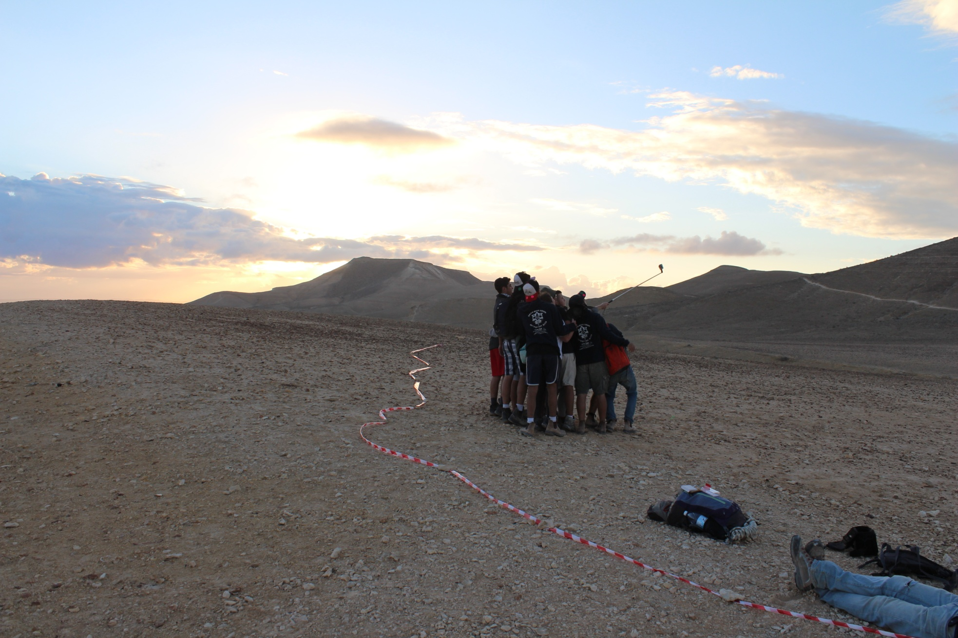

Slide 16
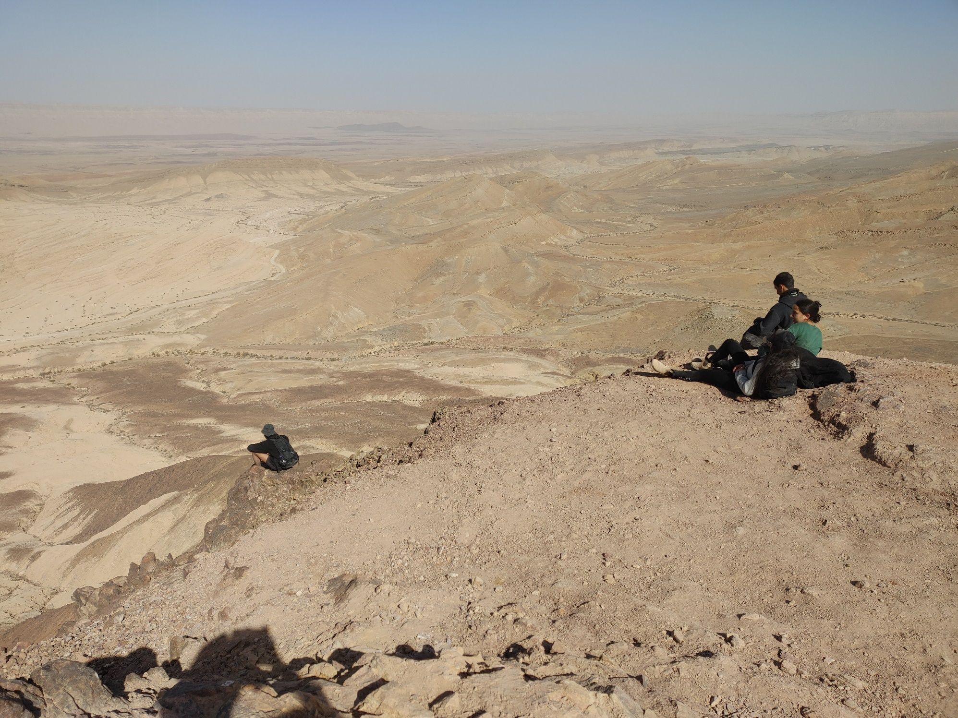
שליטה...

Slide 17
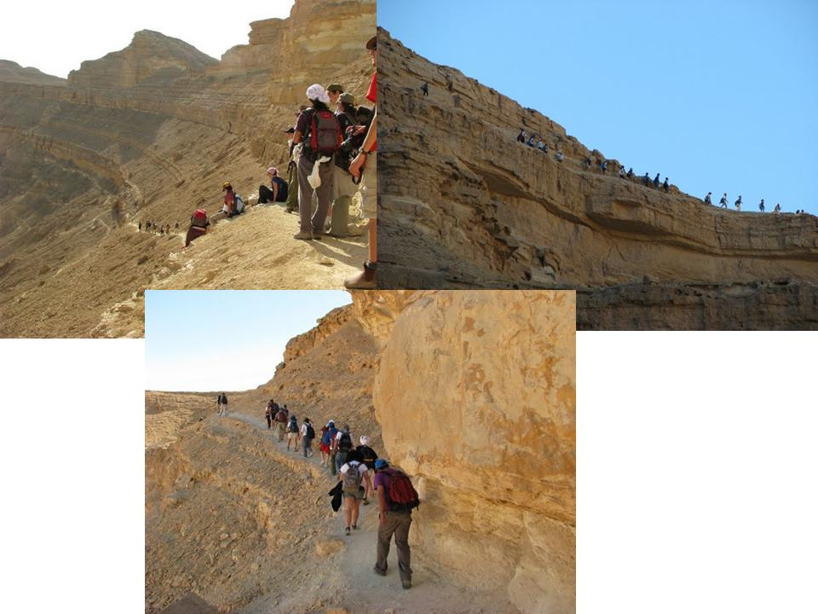
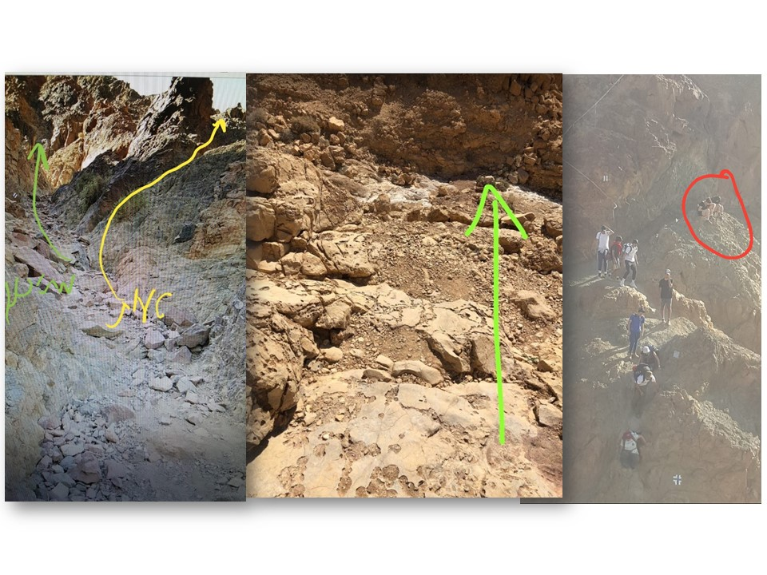
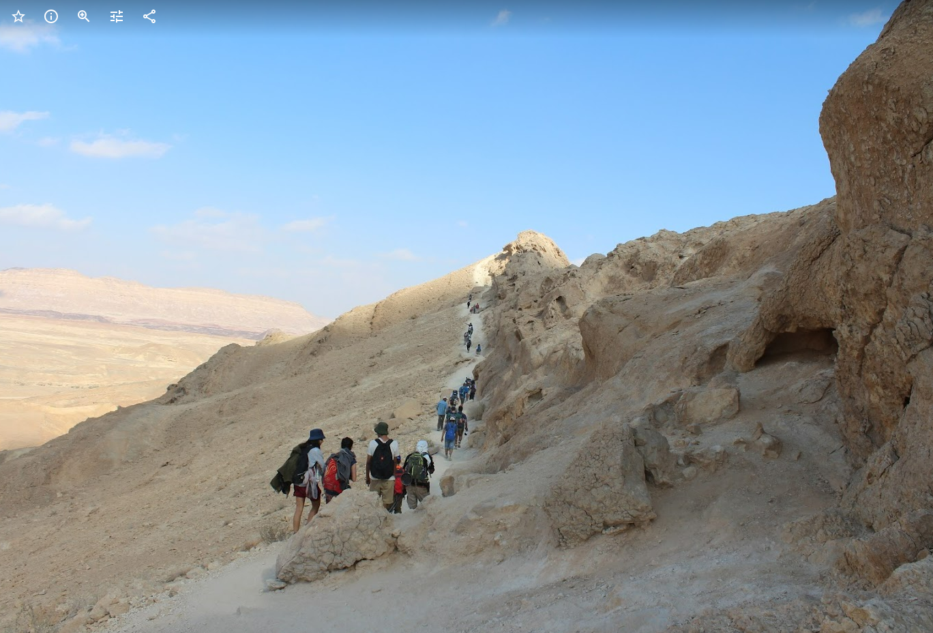
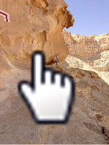
אירועי העבר במסלולים המצוקיים
הצטברות מסוכנת
נפילה ממפל בנחל תחמסון חנוכה 2005

Slide 18
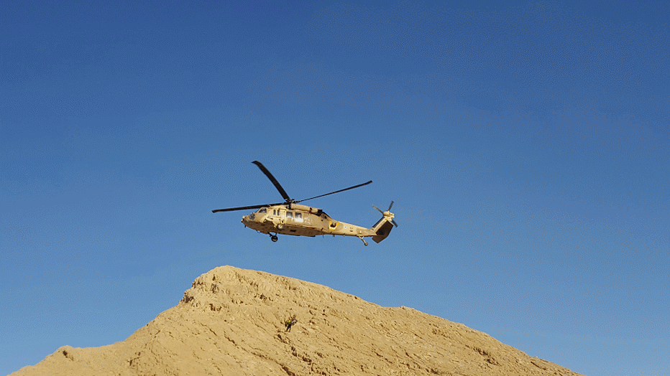
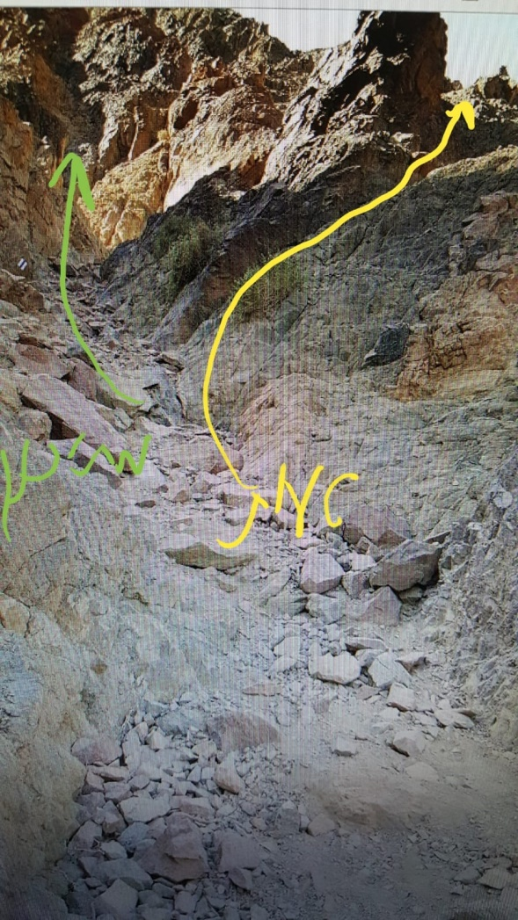
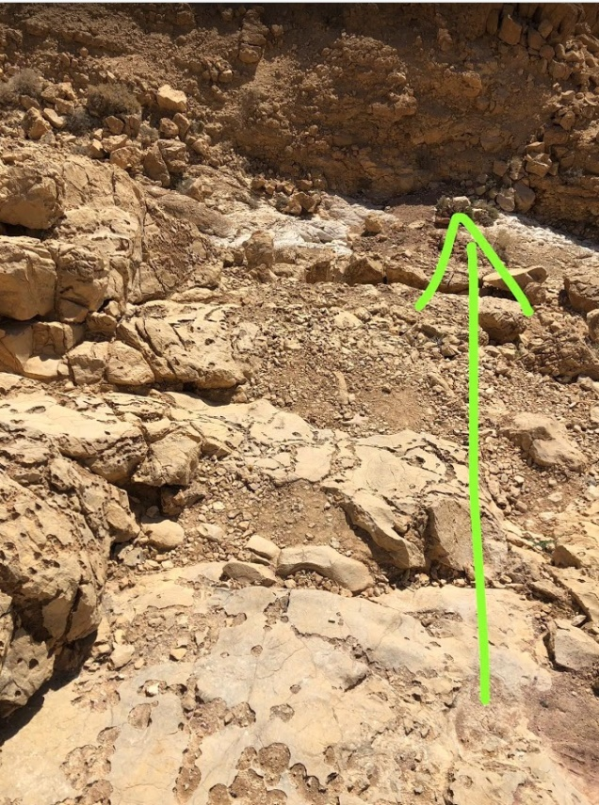
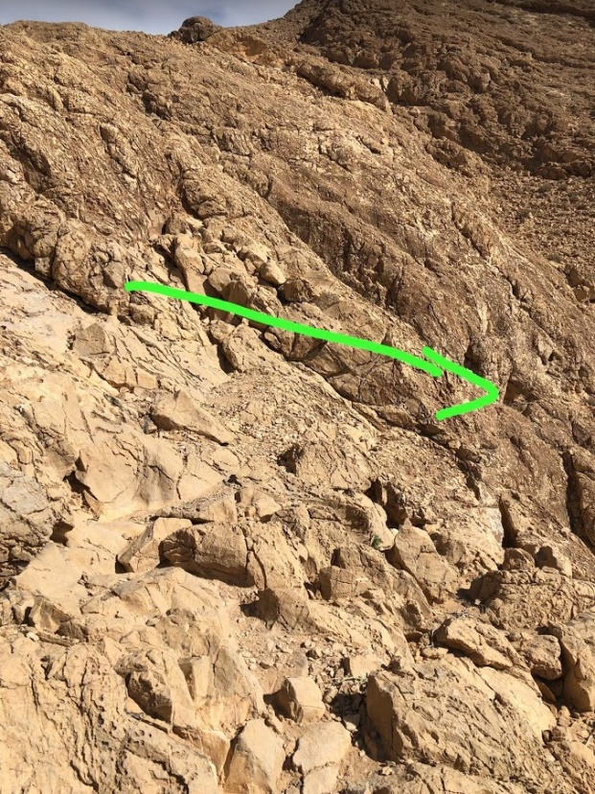
אירועי שן רמון והר יהורם
מכנה משותף - שביל מסומן +אי השתתפות בטיול הכנה

Slide 19
עוד סממן של ליקויים בטיולי הכנה חלקיים...

Slide 20
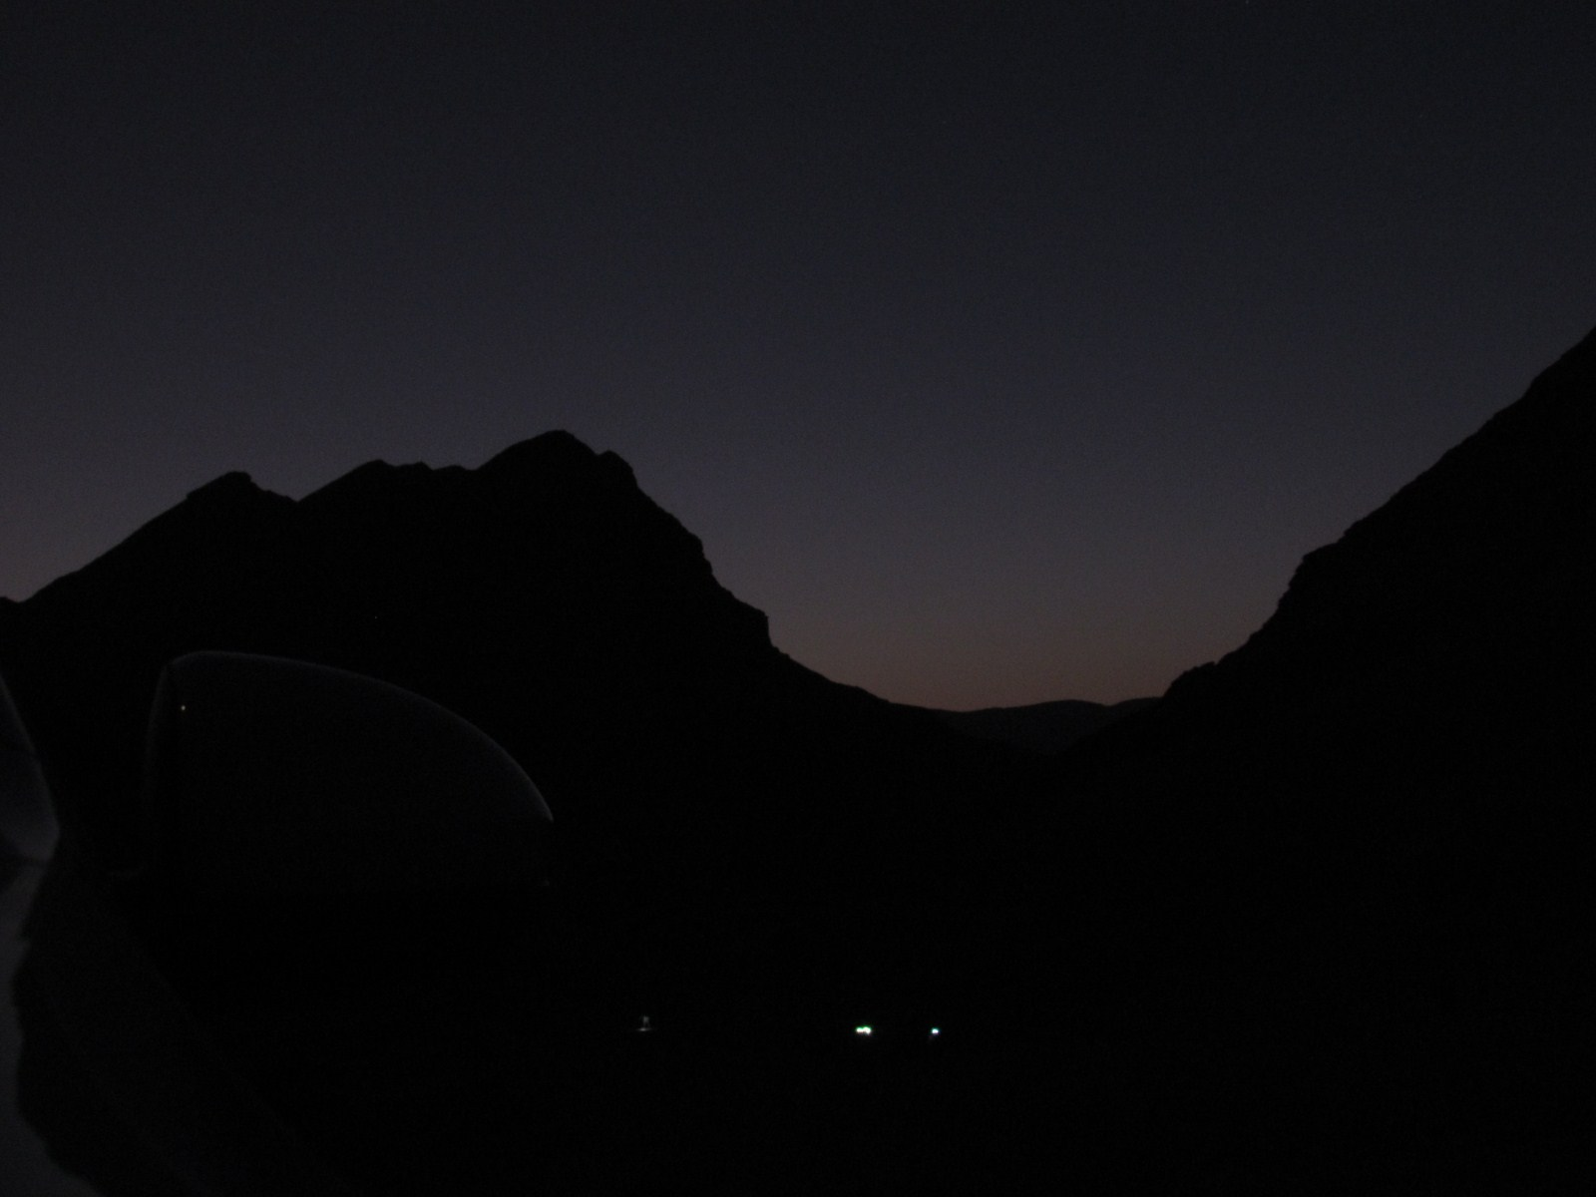
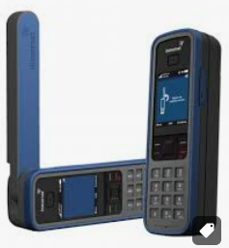
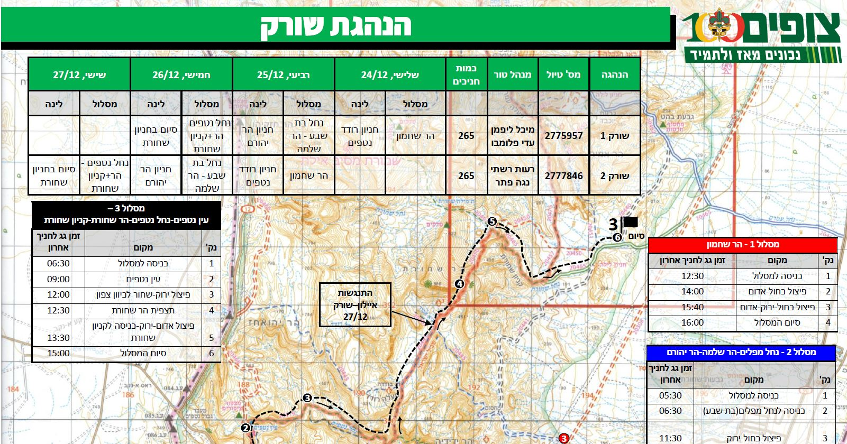
אירועי כניסה לחושך
המשותף לאירועי כניסה לחושך:
* זמני גג - אי הקפדה על המושג
* תכנון לו"ז וזמני גג שלא תואמים את גודל ואופי המסגרת בייחס לאופי השטח .
* אי הקפדה על דיווחים בזמן "אמת". * יישום לא מספיק בטיול של הנלמד בטיול ההכנה – למשל איך הילדים.ות יתמודדו עם היתדות?
מפת ארגון שטח +שפה משותפת

Slide 21
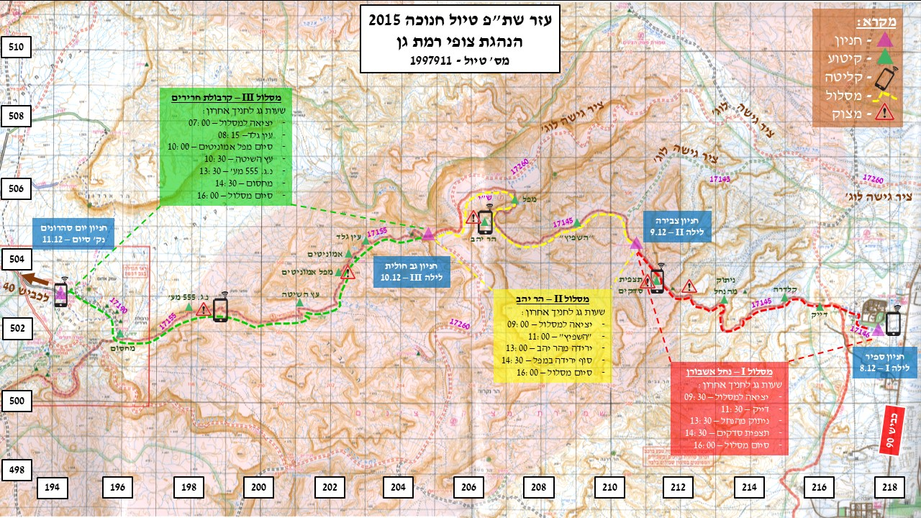
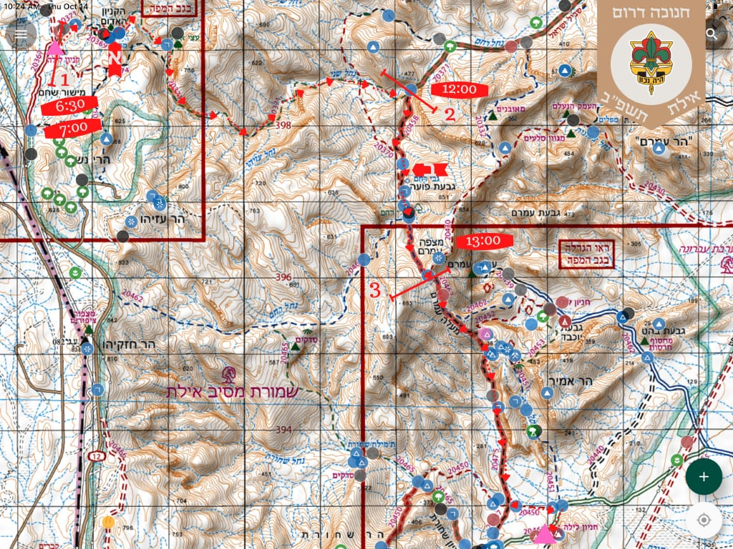
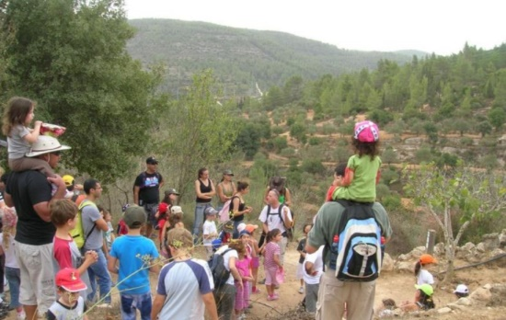
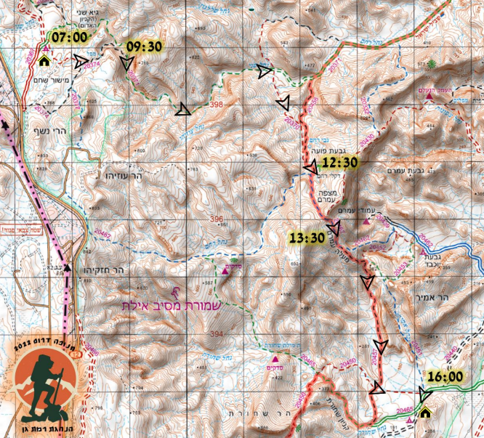
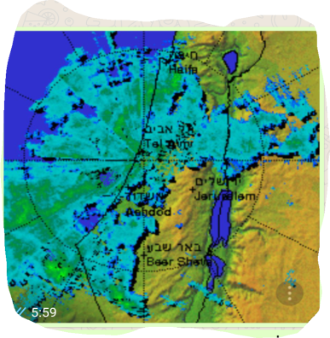
ריבוי טורים ומטיילים
תזמונים
דיווחים
חשיבות זמני הגג ונקודות הבקרה במסלול
טיולים שעלולים להתנגש בטיולי משפחות וארגונים אחרים. ניהול עומסים / "התנגשויות" משמעות "זמן גג"
חשיבות רבה לדיווחים. ניתוח נקודות הדיווח (נקודות שיסייעו לקבל החלטות בעת משבר)

Slide 22
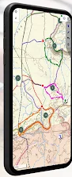




עזרי השת"פ והמפות הדיגיטליות (עמוד ענן וכד' ) אינם תחליף למפת סימון שבילים מלאה ועדכנית

Slide 23
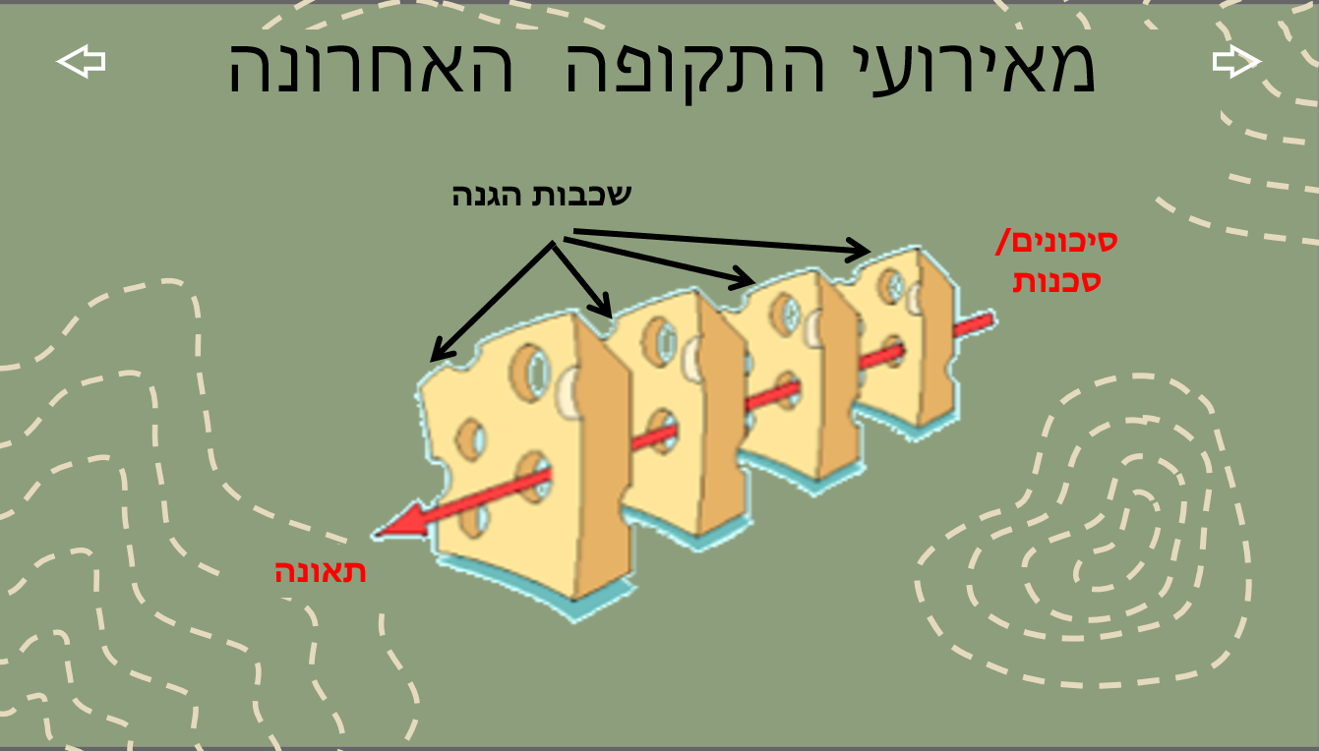
לימוד השטח בטיול הכנה
תרגום לימוד השטח לתכנון ל"ז וזמני גג
דיווח בזמן אמת על בעיית הלו"ז
סדר פעולות מעטפת כשיש בעייה

Slide 24
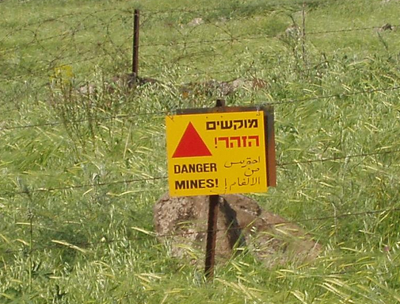
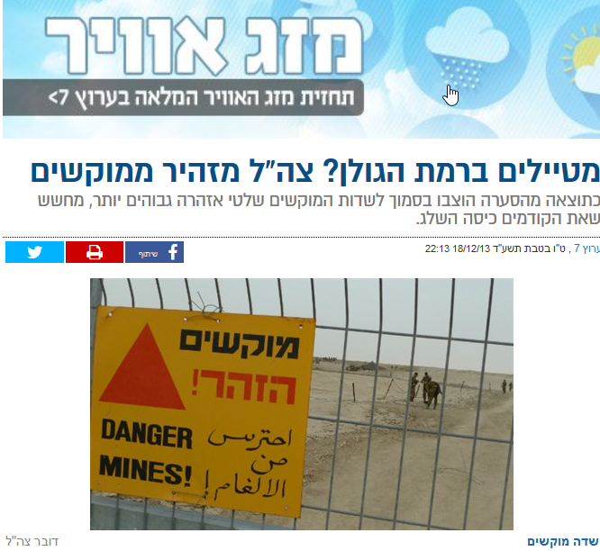
נפלים וחפצים חשודים

Slide 25
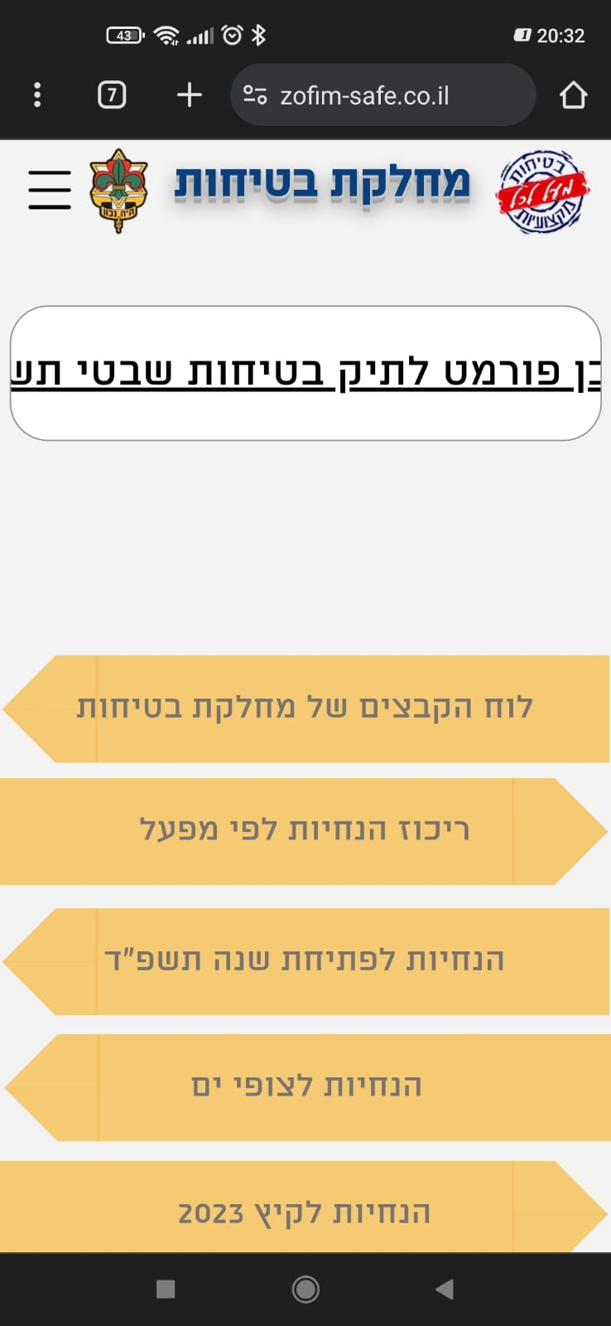
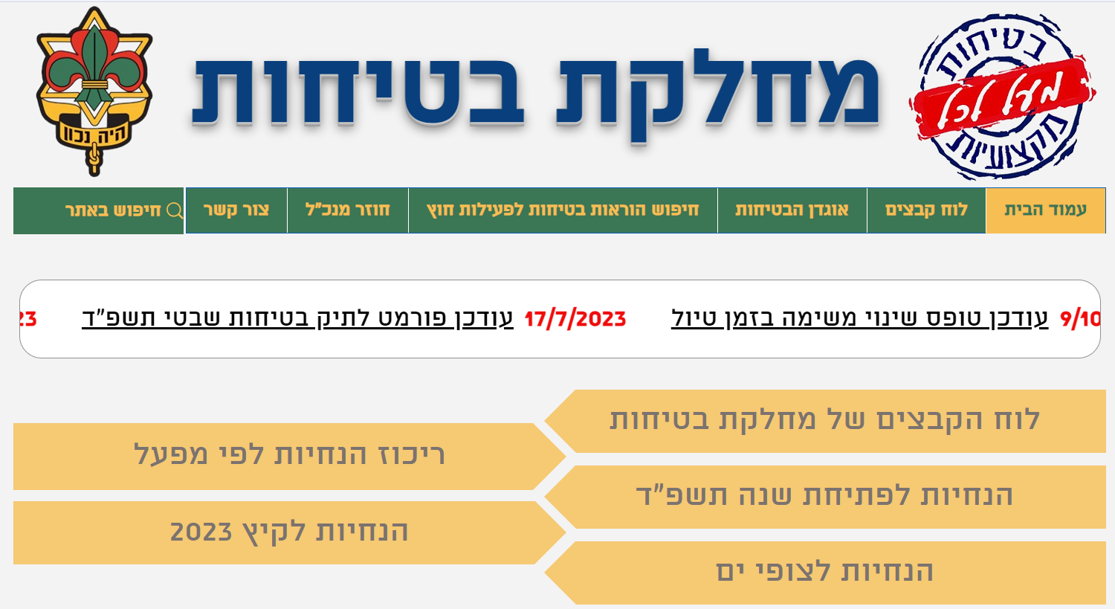
אתר הבטיחות
אירועי שן

Slide 26

בהצלחה
יש שאלות?
eyaln@zofim.org.il
amitf@zofim.org.il
asafs@zofim.org.il
+972 3-630-3691
https://www.zofim-safe.co.il/
מחלקת בטיחות

